Slide 1

Škola | Základní škola Tehov, okres Praha-východ Tehov 78, 251 01
Autor | Marie Moravcová
Číslo | VY_32_INOVACE_PR.5.20
Název | Zuby
Téma | Péče o zuby
Předmět | Přírodověda
Ročník | 5.
Anotace | Stavba zubů, význam a péče
Datum ověření | 10.4.2013

Slide 2
Zuby
slouží k rozžvýkání potravy

Slide 3
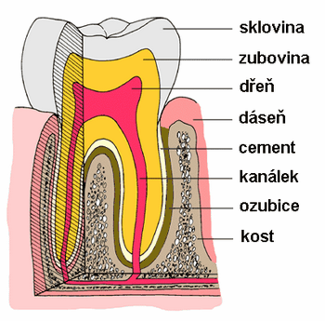

Slide 4
Dětské zuby (mléčné): počet 20 (6.rok)
Dospělí počet 28 – 32
Čištění zubů 2x denně
Pravidelné prohlídky u zubního lékaře

Slide 5
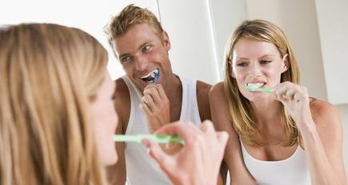

Slide 6
Použité zdroje:
AUTOR NEUVEDEN. nechcikazy.cz [online]. [cit. 25.2.2013]. Dostupný na WWW: http://www.nechcikazy.cz/media/image/tooth2.gif
AUTOR NEUVEDEN. nechcikazy.cz [online]. [cit. 25.2.2013]. Dostupný na WWW: http://www.nechcikazy.cz/media/image/thumb/2-rozdily-mezi-zubnimi-pastami.jpg/w_435.h_232.jpg?hash=2ebc6d6be6

